Slide 1
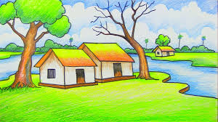
আজকের পাঠে সবাইকে স্বাগতম

Slide 2
মোঃ মামুনুর রশীদ প্রধান শিক্ষক বিরামপুর রেল কলোনী সরকারি প্রাথমিক বিদ্যালয় বিরামপুর ,দিনাজপুর
শ্রেণিঃতৃতীয়
বিষয়ঃবাংলা
পাঠঃআমাদের গ্রাম
পাঠ্যাংশঃআমাদের…..মোরা ডরি।

Slide 3
শিখনফল
২.১.২কবিতাটি শুনে বুঝতে পারবে।
২.২.২ কবিতাটির মূল বিষয় নিজের ভাষায় বলতে পারবে।
২.২.২কবিতাটি শ্রবনযোগ্য স্বরে আবৃত্তি করতে পারবে।
২.৩.২কবিতা সংশ্লিষ্ট প্রশ্নের উত্তর লিখতে পারবে।

Slide 4
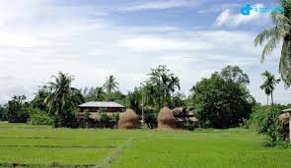
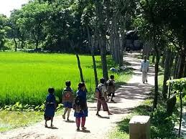
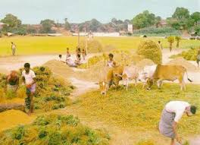
আমাদের গ্রাম

Slide 5
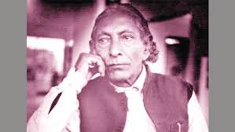
বন্দে আলী মিঞা

Slide 6
আমাদের ছোটো গাঁয়ে
ছোটো ছোটো ঘর

Slide 7
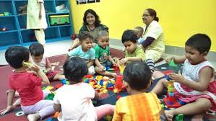
থাকি সেথা সবে মিলে
নাহি কেহ পর

Slide 8
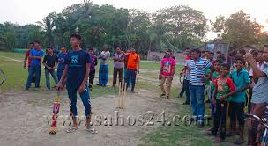
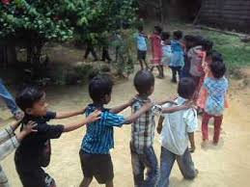
পাড়ার সকল ছেলে
মোরা ভাই ভাই

Slide 9
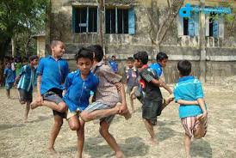
একসাথে খেলি আর
পাঠশালে যাই।

Slide 10
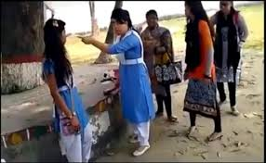
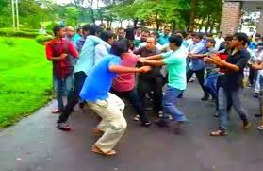
কভু নাহি করি
হিংসা ও মারামারি

Slide 11
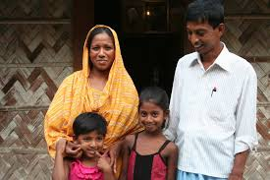
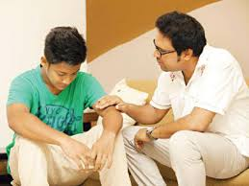
পিতামাতা গুরুজনে সদা মোরা ডরি।

Slide 12
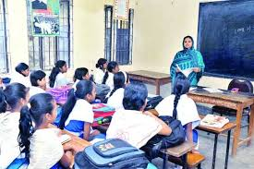
শিক্ষকের পাঠ

Slide 13
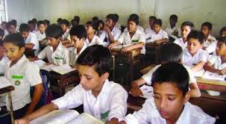
শিক্ষার্থীর পাঠ

Slide 14
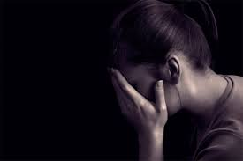
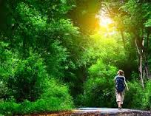
শব্দার্থ
ডরি
ভয় করি
গাঁয়ে
গ্রামে
কিরণ
আলো
পাঠশালা
বিদ্যালয়

Slide 15
মূল্যায়ণ
১।গাঁয়ের ঘরগলো দেখতে কেমন?
২।সেখানে সকলে কিভাবে থাকে?
৩।ছেলে মেয়েরা এক সাথে কোথায় যায়?

Slide 16
কবিতার লাইনগুলো সাজিয়ে লিখ
হিংসা ও মারামারি কভু নাহি করি
পিতামাতা গুরুজনে সদা মোরা ডরি
আমাদের ছোটো গাঁয়ে ছোটো ছোটো ঘর
পাড়ার সকল ছেলে মোরা ভাই ভাই
থাকি সেথা সবে মিলে নাহি কেহ পর
এক সাথে খেলি আর পাঠশালে যাই

Slide 17
দলীয় কাজ
দল_ক
দল-খ
দল-গ
পাঠশালে | সেথা | গাঁয়ে | কভু
১।আমাদের ছোটো………ছোটো ছোটো ঘর।
২।থাকি…….সবে মিলে নাহি কেহ পর।
৩।হিংসা ও মারাম্রারি……নাহি করি।
৪।এক সাথে খেলি আর ………যাই।
গাঁয়ে
সেথা
কভু
পাঠশালে

Slide 18
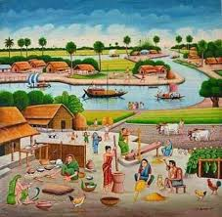
ধন্যবাদ

